Slide 1
Tervetuloa kirjastoon -diapohja
Tämä diapohja on osa Kirjasto tutuksi –materiaalipakettia, joka on suunnattu henkilökunnalle, joka esittelee kirjaston palveluita aikuisille S2-oppijoille.
Diapohjaa voi käyttää soveltuvin osin ja muokata tarpeen mukaan.
Tekstit ovat esimerkkejä Turun kaupunginkirjaston esittelystä.
Dioissa olevat valokuvat ovat Microsoftin kuvapankkikuvia ja Vaski-kuvat Vaski-kirjastojen kuvamateriaalia. Muut graafiset elementit on tehty joko Canvalla tai Powerpointin omilla työkaluilla.

Slide 3
Vierailu kirjastossa
STUDIO
KIERROS
STUDIO
~ 45 min
~ 45 min
~ 1,5h

Slide 4
Kirjasto
Se on kaupungin omistama.
Se on ilmainen,
sinä et tarvitse rahaa.
Kaikki voivat käyttää kirjastoa: lapset, nuoret ja aikuiset.
Sinä et tarvitse kirjastokorttia,
kun tulet kirjastoon.
Notes:
Se on kaupungin omistama.
Se on ilmainen, sinä et tarvitse rahaa.
Voit tulla kirjastoon aina kun haluat.
Voit lukea, opiskella tai vain istua ja olla.
Sinä et tarvitse kirjastokorttia, kun tulet kirjastoon.

Slide 5
Kirjasto on kaikille asukkaille tarkoitettu maksuton palvelu.
Biblioteket finns till för alla invånare och är gratis att använda. (ruotsi)
The library is a free-of-charge service meant for all residents. (englanti)
Maktabaddu waa adeeg bilaash ah oo loogu talagalay dhammaan deeganayaasha.(somali)
Бібліотека надає безкоштовні послуги для всіх мешканців.
(ukraina)
(arabia)
La biblioteca es un servicio gratuito
para todos los residentes. (espanja)
(farsi/persia)
(kiina)
(kurdi /sorani)
Thư viện là dịch vụ miễn phí dành cho mọi cư dân. (vietnam)
Biblioteka to bezpłatna usługa skierowana do wszystkich mieszkańców. (puola)
(dari)
(thai)
Biblioteka është një shërbim falas
për të gjithë banorët. (albania)
(pashto)
Tout les residents peuvent utiliser
la bibliothèque gratuitement. (ranska)
Все имеют право пользоваться услугами библиотеки. Услуги библиотеки предоставляются бесплатно. (venäjä)

Slide 6
Turun kirjastot
pääkirjasto
10 lähikirjastoa:
Aunela, Ilpoinen, Varissuo, Runosmäki,
Hirvensalo, Nummi, Yli-Maaria,
Vasaramäki, Pansio, Paattinen
2 kirjastoautoa

Slide 7
Turun pääkirjaston aukioloajat
Turun pääkirjasto on auki joka päivä.
Maanantai-perjantai 9.00-20.00
Lauantai-sunnuntai 11.00-17.00
Juhlapäivinä kirjasto on kiinni,
esimerkiksi pääsiäisenä.

Slide 8
Kirjastossa voit tehdä paljon asioita. Voit…
lukea tai opiskella
käyttää tietokonetta ja internettiä
lainata kirjoja ja muita materiaaleja
osallistua tapahtumiin
tavata kavereita
harrastaa
käyttää kopiokonetta ja tulostaa
Kuva: kuvapankkikuva
Kuva: kuvapankkikuva

Slide 9
Kirjastosta voit lainata:

Slide 11
Kirjastokortti
Jos haluat lainata kirjoja ja muuta aineistoa, tarvitset kirjastokortin.
Kirjastokortti on ilmainen.
Myös lainaaminen on ilmaista.
Voit lainata niin paljon kirjoja kuin haluat.
kirjastokortti

Slide 12
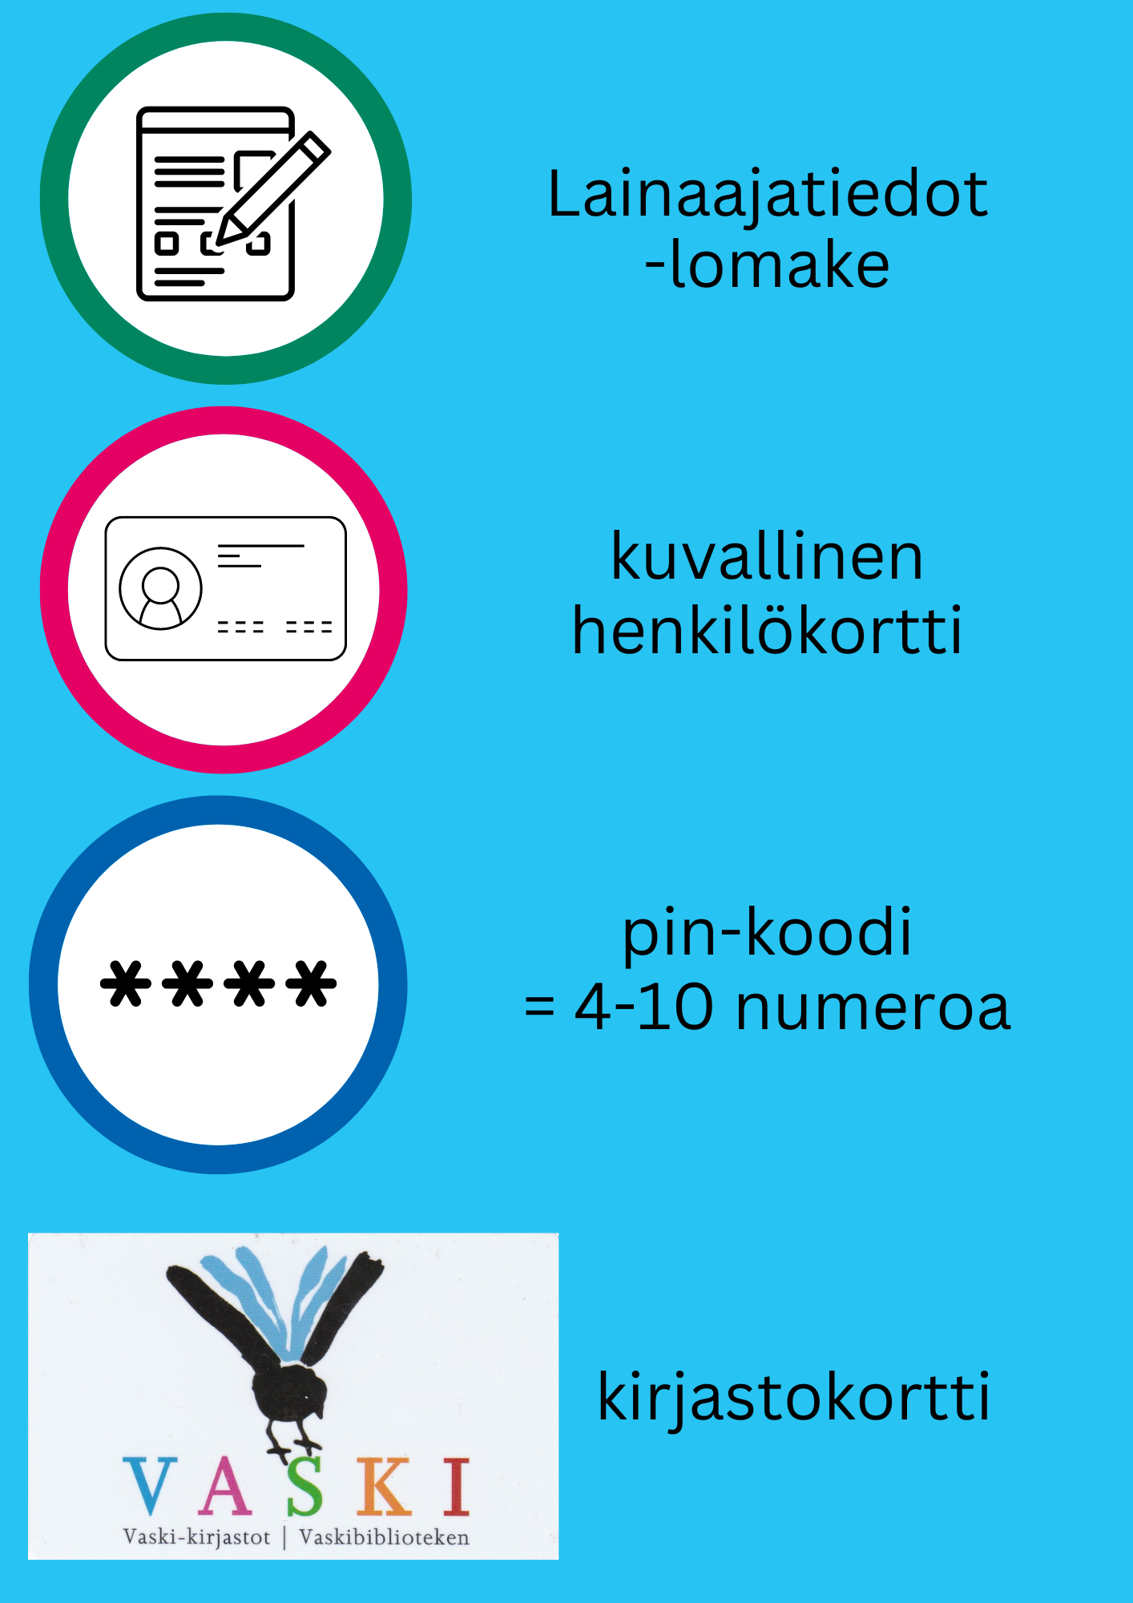
Kirjastokortti
Jos haluat kirjastokortin,
sinulla täytyy olla mukana henkilöllisyystodistus (passi, ajokortti tai henkilökortti).
Kirjastokortin kanssa saat pin-koodin
eli 4-10 numeroa, jotka voit itse valita.
Tarvitset kirjastokortin ja pin-koodin,
jos lainaat kirjoja lainausautomaatilla
tai käytät tietokonetta kirjastossa.

Slide 13
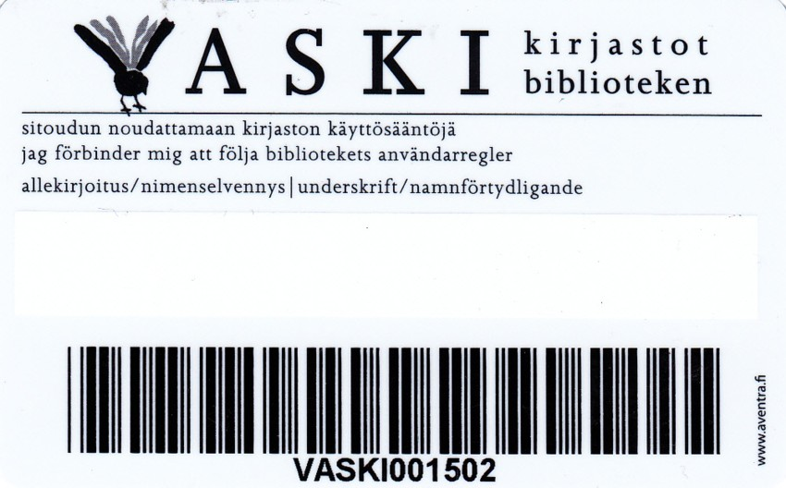
Kirjastokortti
kirjastokortin tunnusluku

Slide 14
Käyttösäännöt
Rules of use
(englanti)
Användningsregler (ruotsi)
Правила бібліотеки
(ukraina)
ضوابط ونظم االستعامل (arabia)
مقررات استفاده(dari)
กฎการใช้งาน (thai)
Regulamin biblioteki (puola)
مقررات استفاده (farsi)
د استعامل قاعدې(pashto)
使用规则 (kiina)
یاسای بەکارهێنان (kurdi)
Quy tắc sử dụng (vietnam)
Sharciyada isticmaalka (somali)
Правила пользования (venäjä)

Slide 15
Käyttösäännöt
Kirjastokortti on henkilökohtainen:
vain sinä voit lainata omalla kirjastokortillasi.
Jos kirja katoaa tai menee rikki,
sinun pitää maksaa siitä.
Ilmoita kirjastoon,
jos korttisi katoaa
tai jos yhteystietosi muuttuvat.

Slide 16
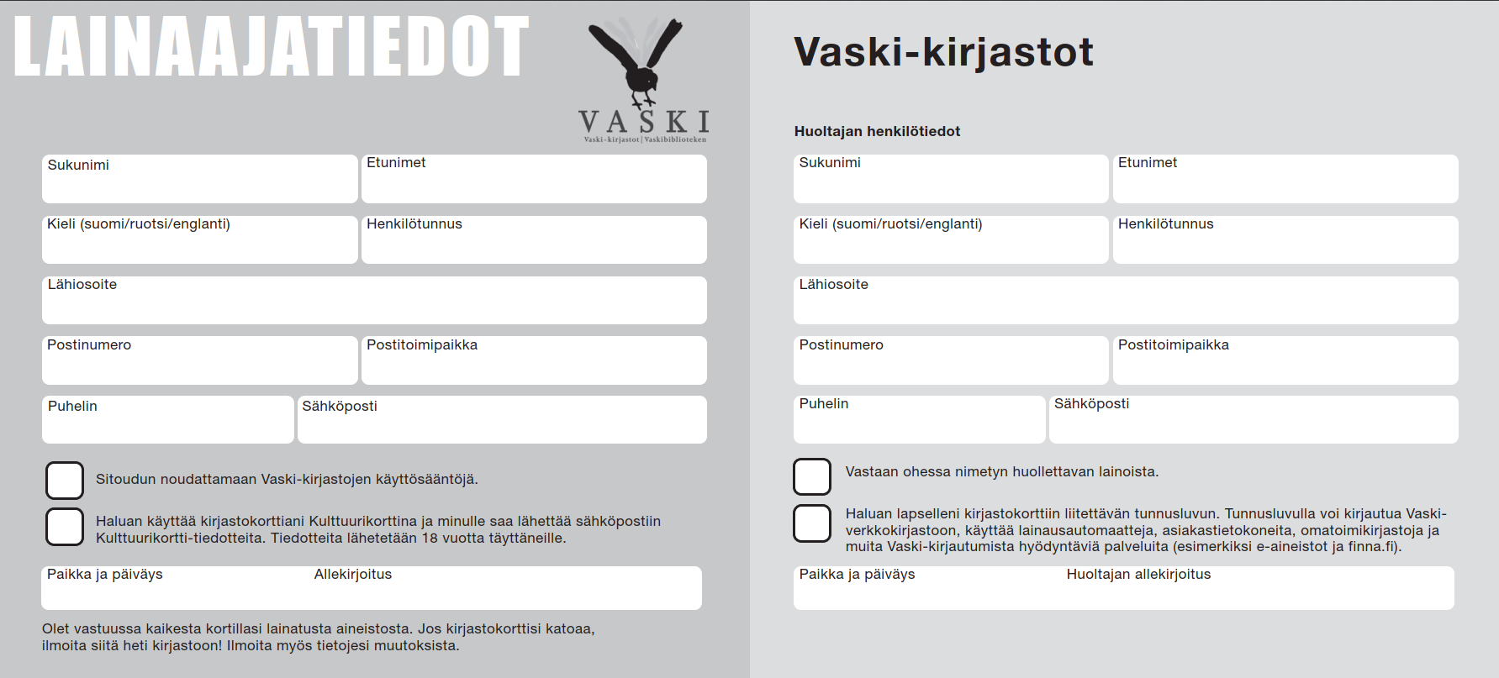
Lomake
Huoltaja täyttää, jos kortti haetaan alle 15-vuotiaalle lapselle.
NIEMINEN
ANNA LAURA
suomi
010101-1234
Kirjastokatu 2
05012345678
Turku
05012345678
anna.nieminen@gmail.com
x
Turku, 1.1.2023
Anna Nieminen

Slide 17
Lainaaminen ja palauttaminen
Laina-aika on yleensä 4 viikkoa.
Lehdillä, elokuvilla, peleillä ja soittimilla laina-aika on 2 viikkoa.
Lainaaminen on ilmaista,
mutta jos palautat lainaamasi kirjan
myöhässä, sinun täytyy maksaa
myöhästymismaksu.

Slide 18
Lainaus- ja palautusautomaatti
Kirjat, elokuvat, cd-levyt ja pelit lainaat lainausautomaatilla
ja palautat palautusautomaatilla.
lainaus
palautus

Slide 19
Vaski-kirjastot
Sama kirjastokortti käy monessa kunnassa:
Turku, Kaarina, Kustavi, Laitila, Lieto, Masku, Mynämäki, Naantali, Nousiainen, Paimio,
Pyhäranta, Raisio, Rusko, Salo, Sauvo, Taivassalo, Uusikaupunki, Vehmaa

Slide 20
Vaski-kirjastot
Turku on osa Vaski-kirjastojen yhteinen palvelu Varsinais-Suomessa.
Vaski-kirjastoilla on yhteinen verkkokirjasto, kirjastokortti ja käyttösäännöt.
Kun varaat kirjan tai muun materiaalin,
voit valita, mistä Vaski-kirjastosta haluat hakea sen.
Voit myös palauttaa lainat mihin tahansa Vaski-kirjastoon.

Slide 21
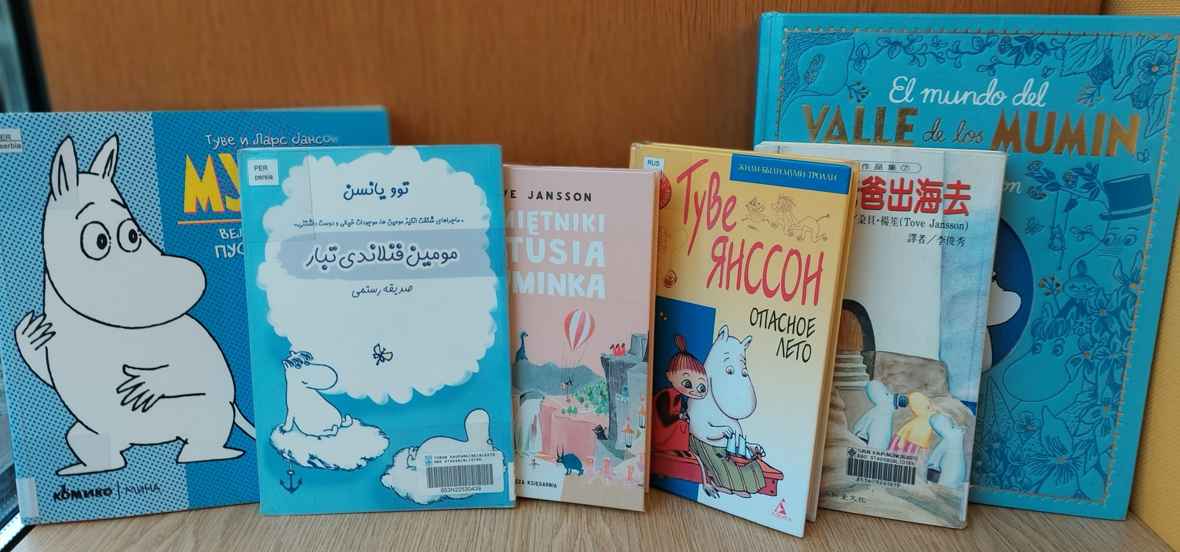
Kirjat ja lehdet eri kielillä
Kirjastosta voit lainata kirjoja omalla kielelläsi.
Kuva: kuvapankkikuva

Slide 22
Vaski-verkkokirjasto
Verkkokirjastosta näet, mitä kirjoja, lehtiä
ja muuta aineistoa kirjastoissa on
> vaskikirjastot.fi.
Siellä voit varata kirjoja ja uusia lainat.
Jos haluat lukea kirjaston e-kirjoja
ja e-lehtiä tai kuunnella musiikkia kotona,
tarvitset kirjastokortin ja pin-koodin.
Kirjasto eri kielillä -sivusto

Slide 23
Omatoimikirjasto
Osassa Turun lähikirjastoja on omatoimiaika.
Silloin henkilökunta ei ole paikalla, mutta voit käyttää kirjastoa itsenäisesti.
Omatoimiaikana pääset kirjastoon sisään kirjastokortilla ja pin-koodilla.

Slide 24
Tapahtumat kirjastossa ja muualla
Kirjaston tapahtumat löydät kirjaston sivuilta:
https://www.turku.fi/turun-kaupunginkirjasto
Turun tapahtumia löydät tapahtuma-kalenterista: https://kalenteri.turku.fi/fi-FI
Monikulttuurinen uutiskirje

Slide 25
Kiitos!

